Slide 1
Progetti Prodigio e Meridia: esperienze di open community per la trasformazione digitale del Comune di Merano
Diego Zanella - Assessore all'informatica del Comune di Merano

Slide 2





Il percorso di Merano
Notes:
Merano ha attivato un percorso strutturato di ripensamento della propria attività e dei propri servizi, che grazie anche alle risorse dei Fondi Strutturali resi disponibili nella Programmazione 14-20, ha consentito di implementare differenti progetti innovativi in numerosi ambiti.
Tra questi PRODIGIO e MERIDIA, ma anche MESTECH, MIND, etc.

Slide 3
Progettualità attive
Fascicolo del fabbricato
Programmazione acquisti e lavori
Workflow management
AppIo
Assistenti Vocali
Notes:
Nell’ambito della trasformazione digitale, si citano:
Fascicolo del fabbricato: Implementazione di nuovi modelli di processo e di strumenti ICT che consentano la gestione integrata e attività di business intelligence delle informazioni censite dai differenti Uffici dell’Ente relativamente al Patrimonio Pubblico (Bene) e all’Edilizia Privata (Fabbricato)
Programmazione acquisti e lavori: Definire le modalità per il presidio del processo approvativo di tutte le proposte di acquisto di beni servizi e lavori, e il monitoraggio degli stati di avanzamento fino al loro completamento e totale spesa prevista.
Workflow Management: Implementazione di una completa dematerializzazione dei flussi documentali gestiti oggi attraverso differenti canali, attraverso l’introduzione di un sistema che consenta la gestione digitale e univoca del documento in tutte le fasi di elaborazione, dalla presentazione dell’istanza, alla gestione interna all’Ente, alla risposta all’utente.
AppIO: sperimentazione dell’App IO del Governo attraverso l’applicazione progressiva di servizi
Assistenti Vocali: dispiegamento di 50 assistenti vocali negli uffici comunali aperti al pubblico e in altri punti ad alta frequentazione per rispondere alle domande di cittadini e turisti.

Slide 4
Linee guida
Cittadino al centro
Tecnologie innovative
Riuso di esperienze e soluzioni
Notes:
Il percorso di innovazione si è basato su tre principi cardine:
- Spostare la prospettiva da un cittadino che va verso la PA per rispondere ad adempimenti, a una PA che mette a disposizione del cittadino servizi
Utilizzare tecnologie di frontiera
Dare priorità al riuso e al confronto con le esperienze di altri

Slide 5
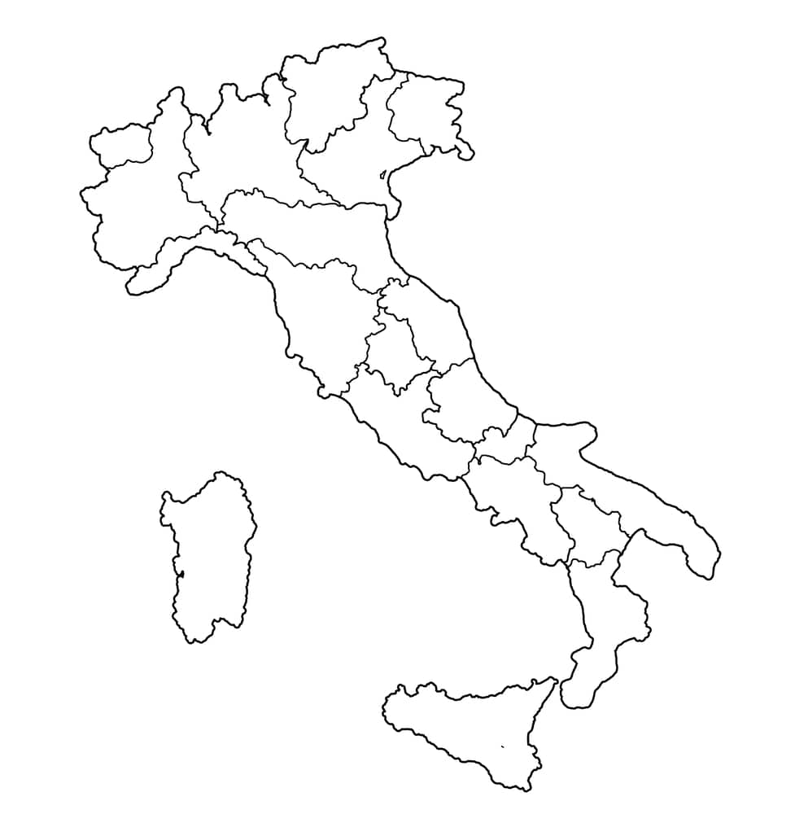


Network
Notes:
Lavorare con il paradigma del riuso ha consentito di accedere a un nuovo network importante, dove il Comune ha avuto modo di confrontarsi con colleghi di tutta italia in uno scambio virtuoso di esperienze.
Confronto con Regione Umbria per le tecnologie GIT, Comune di Milano per le modalità d’uso e i vantaggi del fascicolo del fabbricato, Padova e Regione Veneto su tutto il tema WF, nel progetto Prodigio rete con altre 7 amministrazioni sparse per tutta italia

Slide 6
Pro e Contro
Competenze per una gestione sistemica del riuso
Modelli di gestione innovativi
Accesso a una Community tra Enti
Notes:
Il riuso ha consentito di attivare modelli di gestione ed erogazione servizi nuovi e condivisi. Ad esempio: MyP3 non sarà installato presso le macchine del Comune/Consorzio ma Regione Veneto consentirà l’accesso in ASP
Ingresso in una Community tra Enti
Co-progettazione condivisa
Requisiti e sviluppi
Scambio di moduli funzionali
Il percorso di riuso non è stato facile, ha richiesto molto impegno e talvolta ha comportato un allungamento dei tempi. Questo è principalmente legato a un gap di Competenze → manca un mercato di riferimento sia IT (per tecnologie) sia organizzativo (per dispiegamento nell’Ente)

Slide 7
Qualche idea…
Rating soluzioni
Transfer price
Strumenti per orientare le politiche di finanziamento
Notes:
Come si potrebbero superare questi limiti e incentivare sempre più i percorsi di riuso?
Rating soluzioni: oggi le soluzioni sono conosciute tramite passaparola informali tra Enti ed è difficile comprendere ex ante cosa funziona e cosa è maggiormente adatto al proprio Ente.
Transfer Price: il riuso si basa sulla volontà di personale e amministratori che fa proprio questo principio. Mettere a riuso le proprie soluzioni e supportare altri Enti nel riusare quanto sviluppato non rientra nelle attività core di un Comune. Sarebbe importante attivare dei meccanismi di riconoscimento/premialità per queste attività.
Le politiche di finanziamento dovrebbero basarsi su elementi oggettivi, finanziando la diffusione delle pratiche migliori e, contemporaneamente, l’adozione di queste da parte di Amministrazioni più arretrate, e incentivando la creazione di un mercato di competenze. L’iniziativa OCPA a valere sul PON Governance rappresenta un importante passo in questo senso perché ha fatto un lavoro di «censimento» delle buone pratiche, ha utilizzato metriche di valutazione per selezionarle e ha innescato un meccanismo di standardizzazione del processo di riuso.

